Slide 1
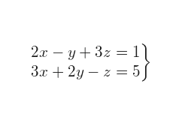
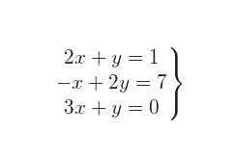

Tarea #3
Desarrolle los siguientes ejercicios de sistemas de ecuaciones utilizando el método de Gauss
B
A
Fecha de entrega: 27 de octubre de 2021

